Slide 1
Pencarian Tanpa Informasi
PERTEMUAN 4
BFS, DFS, depth-limited, iterative deepening, dan uniform-cost search
PIF403 Pengantar Kecerdasan Buatan · Program Studi Informatika · Universitas Adzkia
Dosen pengampu: Muhammad Thoriq, M.Kom.

Slide 2
Ke mana kita hari ini
ARAH PERTEMUAN
Setelah pertemuan ini, mahasiswa mampu:
Agenda 3 × 50 menit
Menjelaskan peran frontier dan himpunan reached dalam pencarian
Menelusuri BFS, DFS, DLS, IDS, dan UCS pada graf uji
Membandingkan kelima strategi: lengkap, optimal, waktu, memori
Memilih strategi yang sesuai dengan karakter masalah
15'
Ulasan formulasi dan pemantik
25'
Kerangka umum pencarian
50'
BFS, DFS, DLS, IDS, UCS
20'
Perbandingan dan kompleksitas
40'
Praktik Colab dan peer instruction

Slide 3
Pemantik: mencari kunci yang hilang
DISKUSI
Kunci motor Anda hilang di sebuah gedung tiga lantai yang tiap lantainya punya banyak ruangan. Anda tidak punya petunjuk apa pun. Bagaimana cara mencarinya?
5 menit
Strategi A: periksa semua ruangan di lantai 1 dahulu, baru naik ke lantai 2, lalu lantai 3
Strategi B: masuk satu ruangan, periksa semua lemari dan laci di dalamnya sampai habis, baru pindah ruangan
Mana yang lebih cepat bila kunci ada di dekat pintu masuk? Bila ada di laci terdalam lantai 3?
Mana yang menuntut Anda mengingat lebih banyak tempat yang belum diperiksa?

Slide 4
Kerangka umum pencarian
1
Satu algoritma, berbeda hanya pada urutan antrean

Slide 5
Tiga istilah kunci
KONSEP
Node
Frontier
Reached
Catatan pembukuan pencarian: status, node induk, aksi, dan biaya jalur g. Satu status dapat muncul di beberapa node.
Node yang sudah dibangkitkan tetapi belum diekspansi. Batas antara wilayah yang sudah dan belum dijelajahi.
Status yang sudah pernah dicapai. Mencegah pencarian berputar-putar pada status yang sama.
Struktur data frontier menentukan node mana yang diekspansi berikutnya. Itulah satu-satunya pembeda antaralgoritma hari ini.
Kunci

Slide 6
Kerangka umum best-first search
ALGORITMA
def pencarian(masalah, frontier):
frontier.masukkan(Node(masalah.awal))
reached = {masalah.awal}
while frontier:
node = frontier.ambil() # <-- pembeda
if masalah.tujuan(node.status):
return node.jalur()
for anak in ekspansi(masalah, node):
if anak.status not in reached:
reached.add(anak.status)
frontier.masukkan(anak)
return GAGAL
FIFO (antrean) → BFS
LIFO (tumpukan) → DFS
Prioritas g terkecil → UCS
Konvensi kuliah ini: uji tujuan saat node diambil dari frontier; aksi dicoba menurut urutan alfabet
Lengkap: pasti menemukan solusi bila ada. Optimal: solusi berbiaya terkecil. Waktu: jumlah node dibangkitkan. Memori: jumlah node disimpan.
Empat ukuran

Slide 7
Lima strategi pencarian
2
BFS, DFS, DLS, IDS, UCS

Slide 8
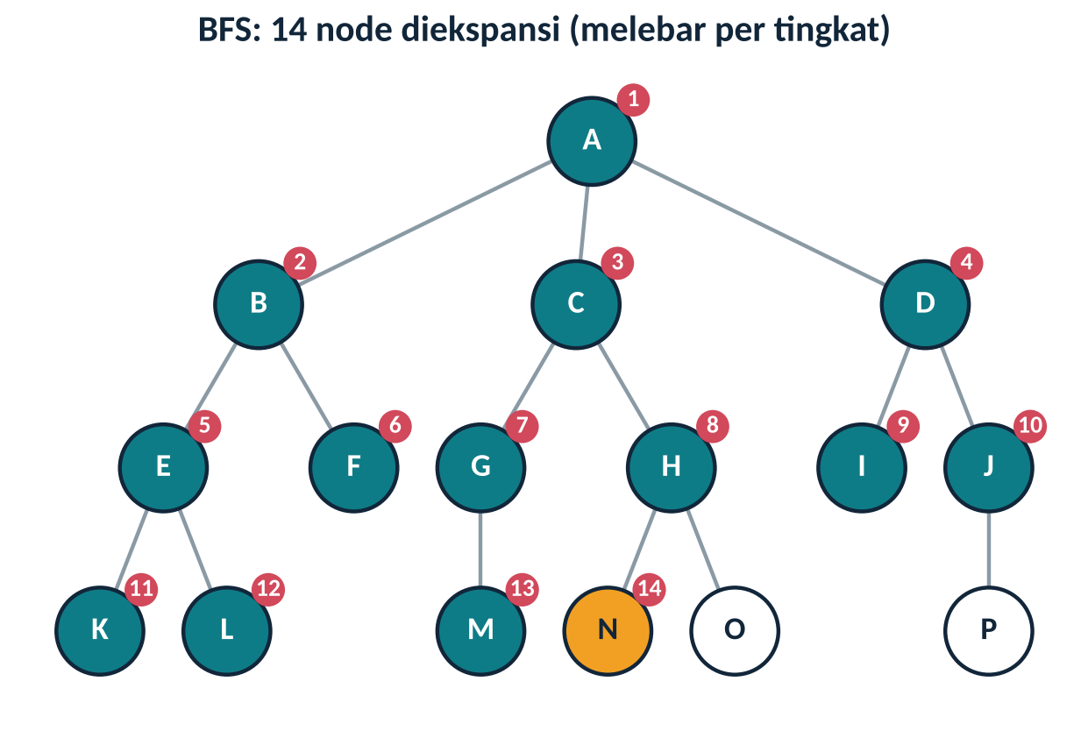
Breadth-First Search (BFS)
STRATEGI 1
Ekspansi node paling dangkal lebih dulu
Frontier: antrean FIFO
Angka merah: urutan ekspansi
Tujuan N ditemukan setelah 14 ekspansi
Lengkap; optimal bila semua langkah berbiaya sama
Kelemahan: seluruh satu tingkat harus disimpan di memori

Slide 9
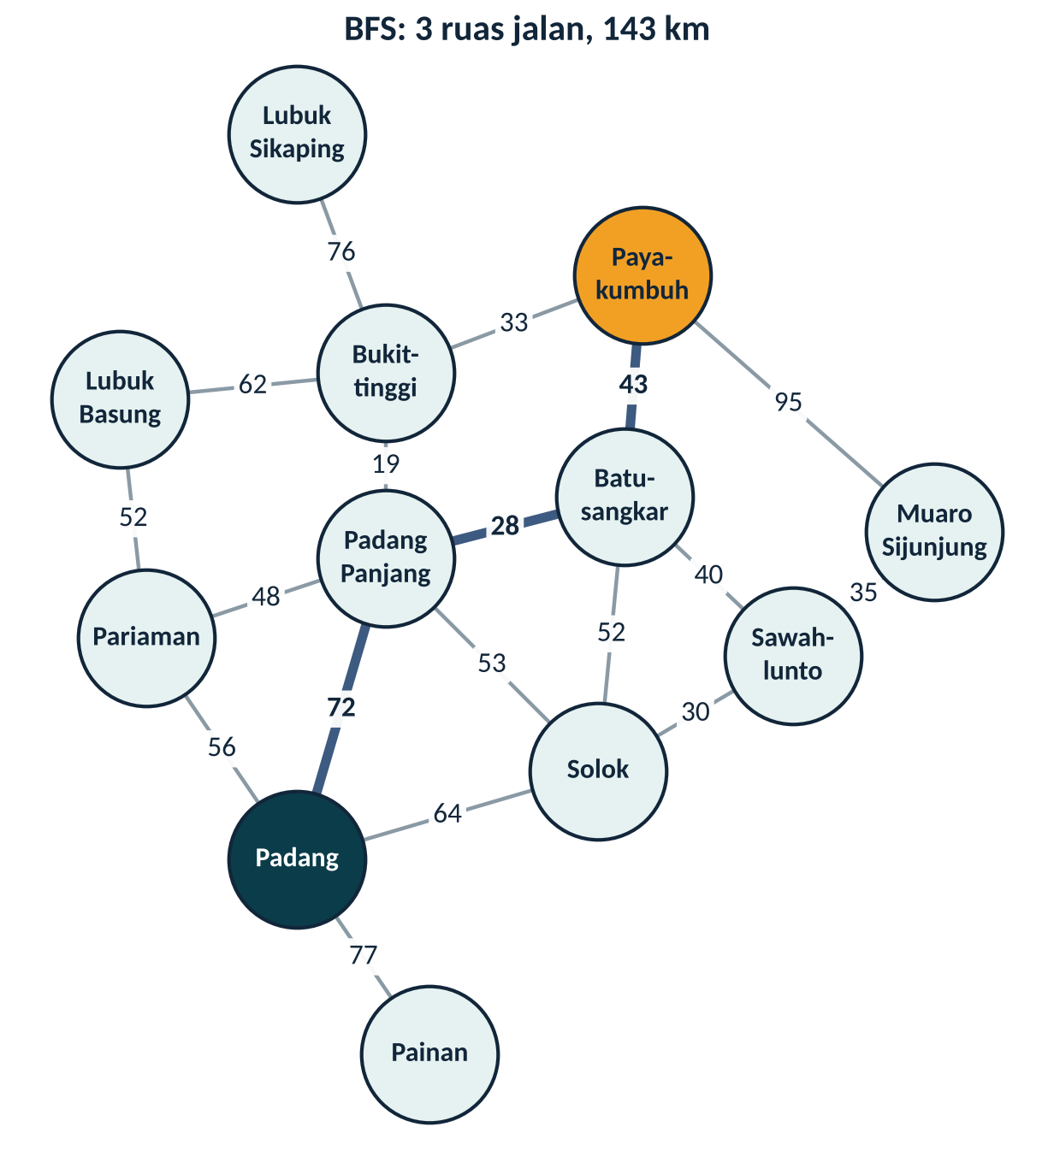
BFS pada peta: sedikit ruas, belum tentu dekat
STRATEGI 1
BFS menemukan rute 3 ruas sepanjang 143 km
Rute lain yang juga 3 ruas hanya 124 km
BFS tidak membaca bobot sisi. Yang diminimalkan adalah jumlah langkah
10 node diekspansi sebelum Payakumbuh diambil dari frontier
Pertanyaan minggu lalu terjawab: tiga rute yang sama-sama tiga ruas setara di mata BFS.
Ingat

Slide 10
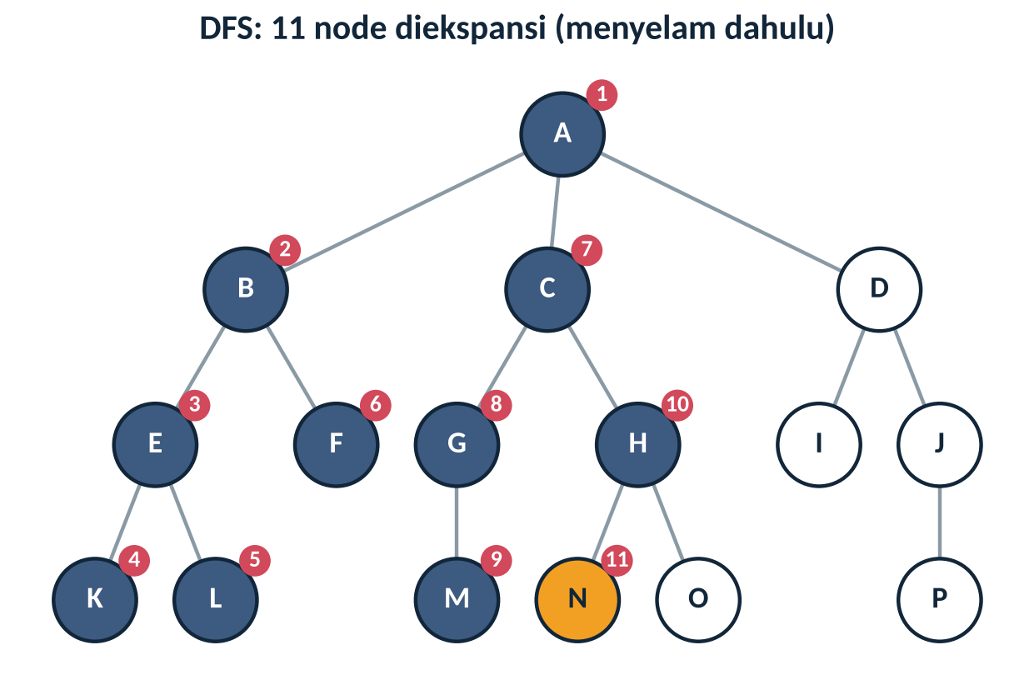
Depth-First Search (DFS)
STRATEGI 2
Ekspansi node paling dalam lebih dulu
Frontier: tumpukan LIFO
Tujuan N ditemukan setelah 11 ekspansi
Memori hemat: cukup satu jalur dan saudara-saudaranya, O(bm)
Tidak optimal; pada pohon tak hingga bisa tidak pernah kembali

Slide 11
DFS mengembalikan solusi pertama, bukan yang terbaik
STRATEGI 2
Rute | Algoritma | Jalur yang ditemukan | Jarak
Padang → Payakumbuh | DFS | Padang Panjang → Batusangkar → Payakumbuh | 143 km
Padang → Payakumbuh | Optimal | Padang Panjang → Bukittinggi → Payakumbuh | 124 km
Pariaman → Solok | DFS | melewati 7 kota lain sebelum tiba | 364 km
Pariaman → Solok | BFS | Padang → Solok | 120 km
Pariaman → Solok | Optimal | Padang Panjang → Solok | 101 km
Untuk Padang → Payakumbuh DFS beruntung. Untuk Pariaman → Solok ia menyelam ke arah yang salah. Keberuntungan bukan sifat algoritma.
Pelajaran

Slide 12
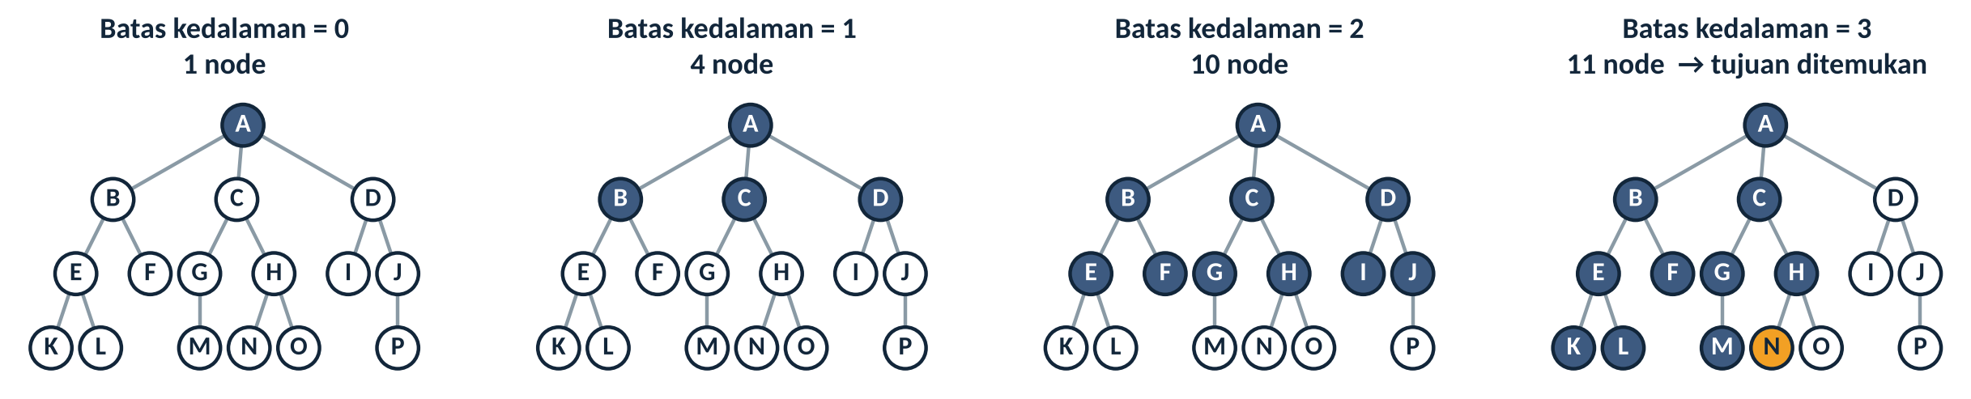
Depth-limited dan iterative deepening search
STRATEGI 3 DAN 4
DLS: DFS dengan batas kedalaman l. Gagal bila tujuan lebih dalam dari l.
IDS: jalankan DLS dengan l = 0, 1, 2, ... sampai tujuan ditemukan. Di sini total 1 + 4 + 10 + 11 = 26 kunjungan.
Memori sehemat DFS, solusi sedangkal BFS. Pengulangan di tingkat dangkal murah karena node terbanyak selalu ada di tingkat terdalam.

Slide 13
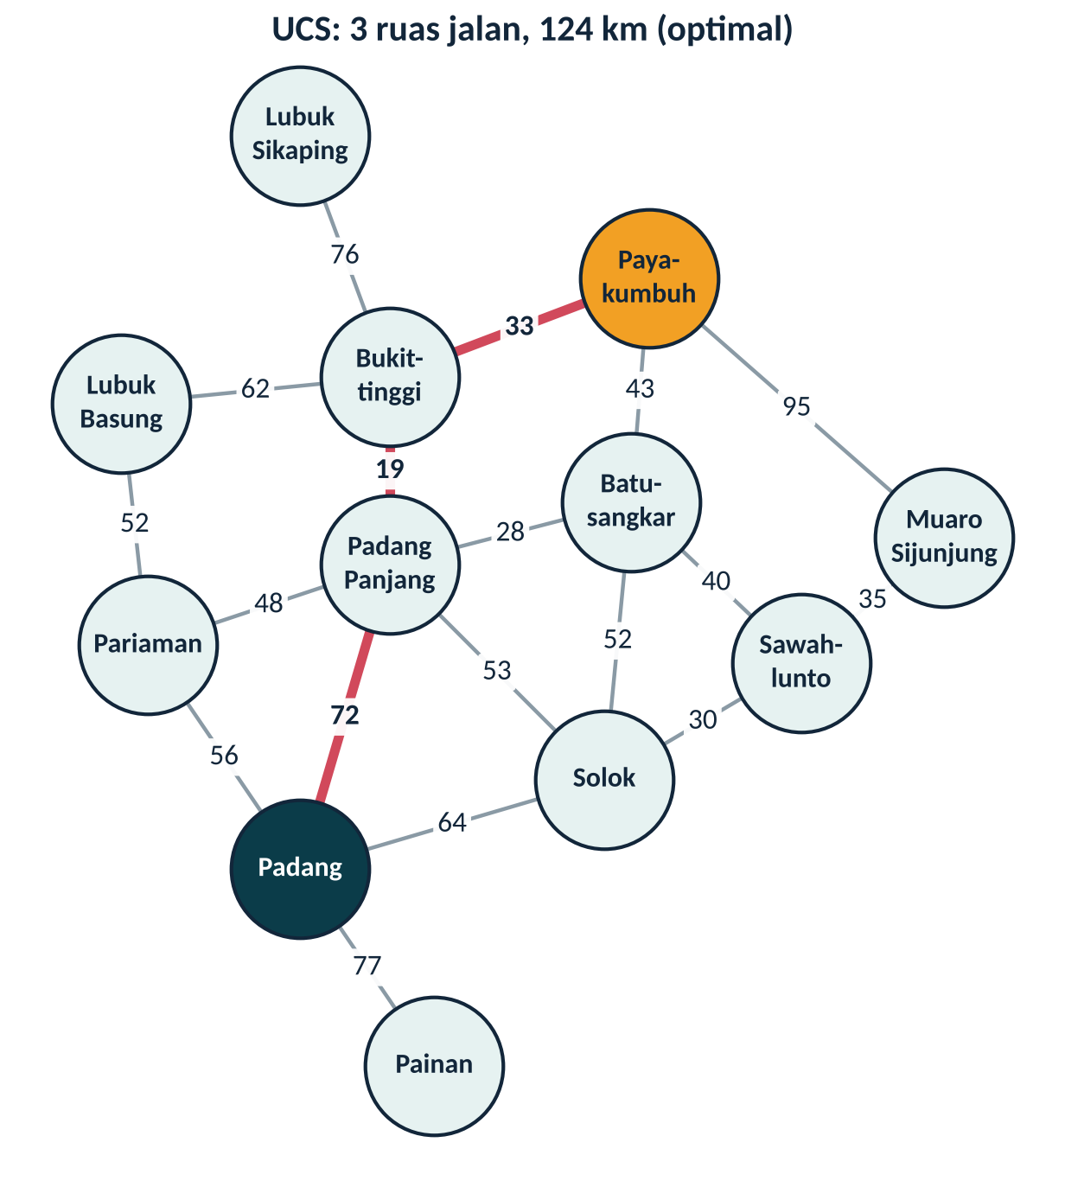
Uniform-Cost Search (UCS)
STRATEGI 5
Ekspansi node dengan biaya jalur g terkecil
Frontier: antrean prioritas
Nilai g tidak pernah turun sepanjang ekspansi
Saat tujuan diambil dari frontier, tidak mungkin ada jalur lebih murah
Lengkap dan optimal bila semua biaya langkah positif

Slide 14
Jejak UCS dari Padang ke Payakumbuh
STRATEGI 5
Urutan | Node diekspansi | g (km) | Jalur terbaik menuju node
1 | Padang | 0 | –
2 | Pariaman | 56 | Padang
3 | Solok | 64 | Padang
4 | Padang Panjang | 72 | Padang
5 | Painan | 77 | Padang
6 | Bukittinggi | 91 | Padang → Padang Panjang
7 | Sawahlunto | 94 | Padang → Solok
8 | Batusangkar | 100 | Padang → Padang Panjang
9 | Lubuk Basung | 108 | Padang → Pariaman
10 | Payakumbuh | 124 | Padang → Padang Panjang → Bukittinggi

Slide 15
Membandingkan strategi
3
Lengkap, optimal, waktu, dan memori

Slide 16
Sifat kelima strategi
RINGKASAN
Kriteria | BFS | DFS | DLS | IDS | UCS
Lengkap? | Ya | Tidak* | Tidak bila l < d | Ya | Ya
Optimal? | Ya, bila biaya langkah seragam | Tidak | Tidak | Ya, bila biaya langkah seragam | Ya
Waktu | O(b^d) | O(b^m) | O(b^l) | O(b^d) | O(b^(1+⌊C*/ε⌋))
Memori | O(b^d) | O(bm) | O(bl) | O(bd) | O(b^(1+⌊C*/ε⌋))
b = faktor percabangan, d = kedalaman solusi terdangkal, m = kedalaman maksimum, l = batas kedalaman
C* = biaya solusi optimal, ε = biaya langkah terkecil
*DFS versi pohon dapat terjebak pada jalur tak hingga atau siklus. Dengan himpunan reached pada ruang keadaan berhingga, DFS lengkap.

Slide 17
Mengapa O(b^d) menakutkan
KOMPLEKSITAS
BFS dengan b = 10, kecepatan 1 juta node per detik, 1.000 byte per node (diadaptasi dari Russell & Norvig).
Kedalaman d | Jumlah node | Waktu | Memori
2 | 110 | 0,11 milidetik | 107 kilobyte
6 | 10⁶ | 1,1 detik | 1 gigabyte
10 | 10¹⁰ | 3 jam | 10 terabyte
14 | 10¹⁴ | 3,5 tahun | 99 petabyte
Pada BFS, memori habis jauh lebih dulu daripada kesabaran menunggu.
Kendala nyata

Slide 18
Eksperimen 8-puzzle di notebook
PRAKTIK COLAB
Setiap tambahan dua langkah kedalaman melipatgandakan pekerjaan
IDS versi pohon mengunjungi lebih banyak node, tetapi memorinya hanya sepanjang jalur
BFS pada d = 12 menyimpan hingga 992 node di frontier
Tanpa informasi tambahan, tidak ada strategi yang lolos dari ledakan ini

Slide 19
Memilih strategi
KEPUTUSAN
Biaya langkah seragam, solusi dangkal
Biaya langkah berbeda-beda
BFS bila memori cukup. IDS bila ruang keadaan besar.
UCS. Satu-satunya dari kelima strategi yang membaca bobot sisi.
Banyak solusi, mutu tidak penting
Kedalaman solusi diketahui
DFS. Hemat memori dan sering cepat, tanpa jaminan apa pun.
DLS dengan batas sesuai. Contoh: puzzle yang pasti selesai dalam n langkah.

Slide 20
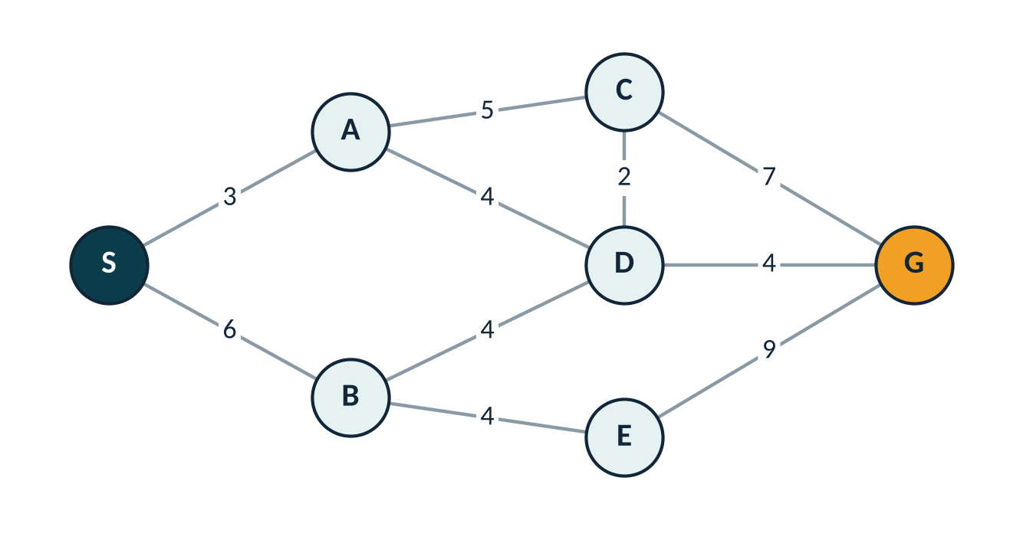
Peer instruction: telusur Graf T
LATIHAN
Telusuri BFS, DFS, dan UCS dari S ke G. Tulis urutan ekspansi, jalur, dan biayanya. Kerjakan sendiri 8 menit, lalu bandingkan dengan teman sebelah.
15 menit
Konvensi: urutan alfabet; uji tujuan saat node diambil dari frontier
Untuk UCS, catat isi frontier beserta nilai g pada tiap langkah
Algoritma mana yang menemukan jalur termurah?
Periksa jawaban dengan Latihan 1 di notebook P04

Slide 21
Rangkuman dan tindak lanjut
PENUTUP
Yang perlu dibawa pulang
Tugas minggu ini
Frontier menentukan strategi: FIFO, LIFO, atau prioritas
BFS optimal untuk jumlah langkah; UCS optimal untuk biaya
DFS hemat memori tetapi tanpa jaminan mutu
IDS memadukan kelebihan BFS dan DFS
Semua pencarian tanpa informasi tumbuh eksponensial
Lembar kerja telusur manual (formatif, tahap A2)
Notebook P04: Latihan 1–3 dan refleksi
Simpan notebook; dikumpulkan bersama P05
Pertemuan berikutnya
Heuristik dan pencarian berinformasi: Greedy dan A*
Baca Russell & Norvig subbab 3.5–3.6

